Slide 1
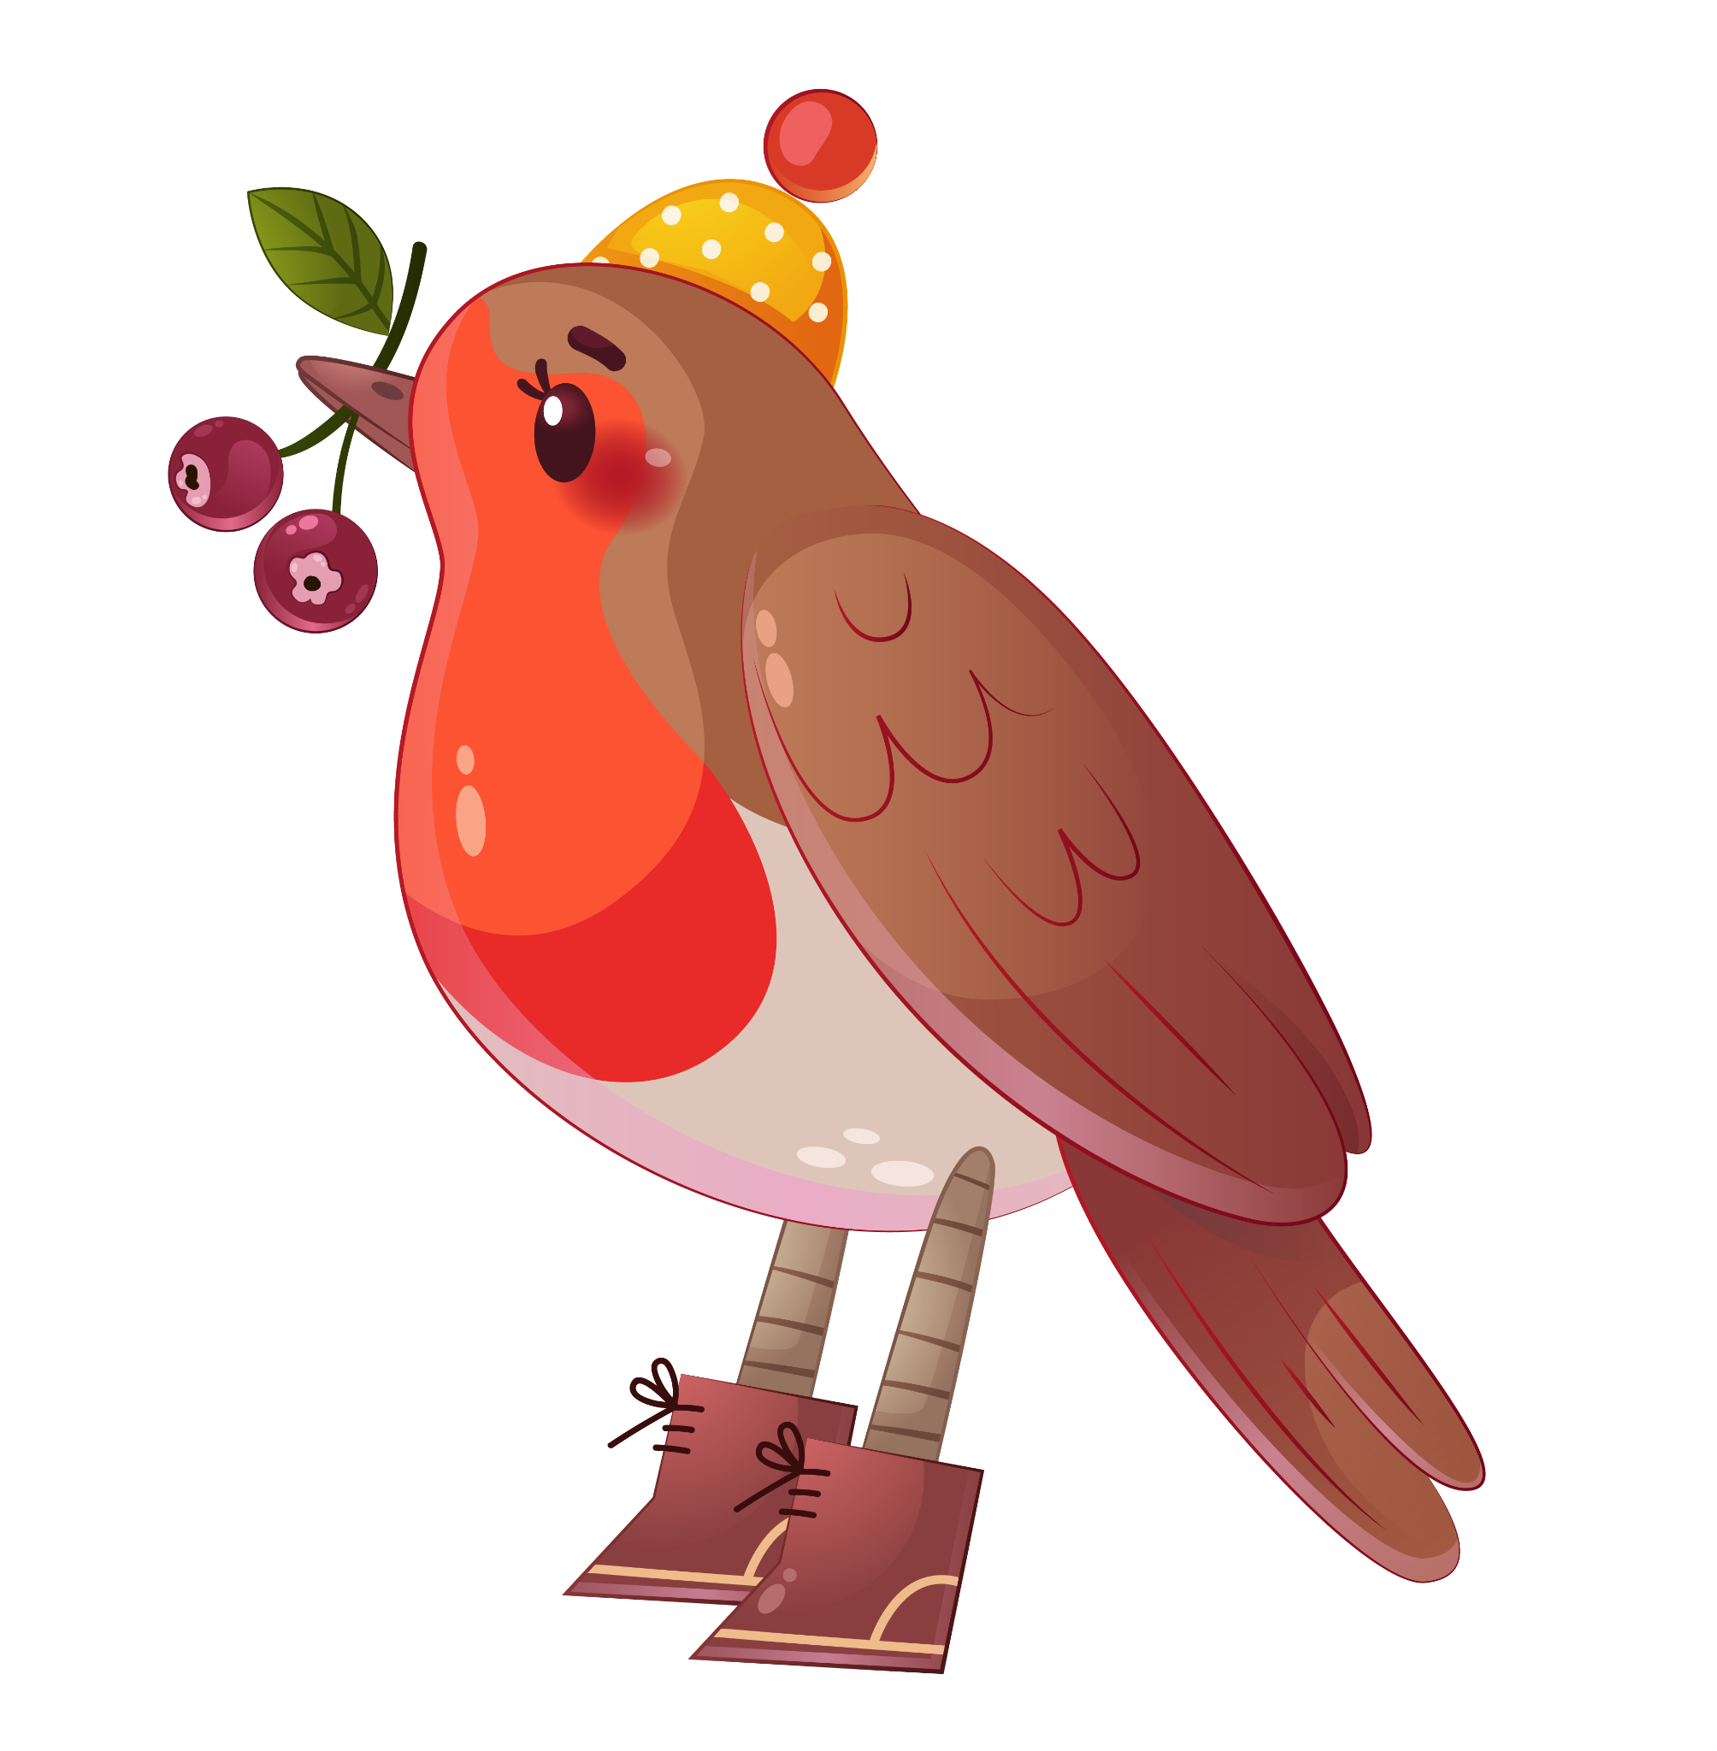



UBND QUẬN LONG BIÊN
TRƯỜNG MẦM NON GIA QUẤT
LÀM QUEN VỚI TOÁN :
ÔN TẬP SỐ 6
LỚP MẪU GIÁO LỚN

Slide 2
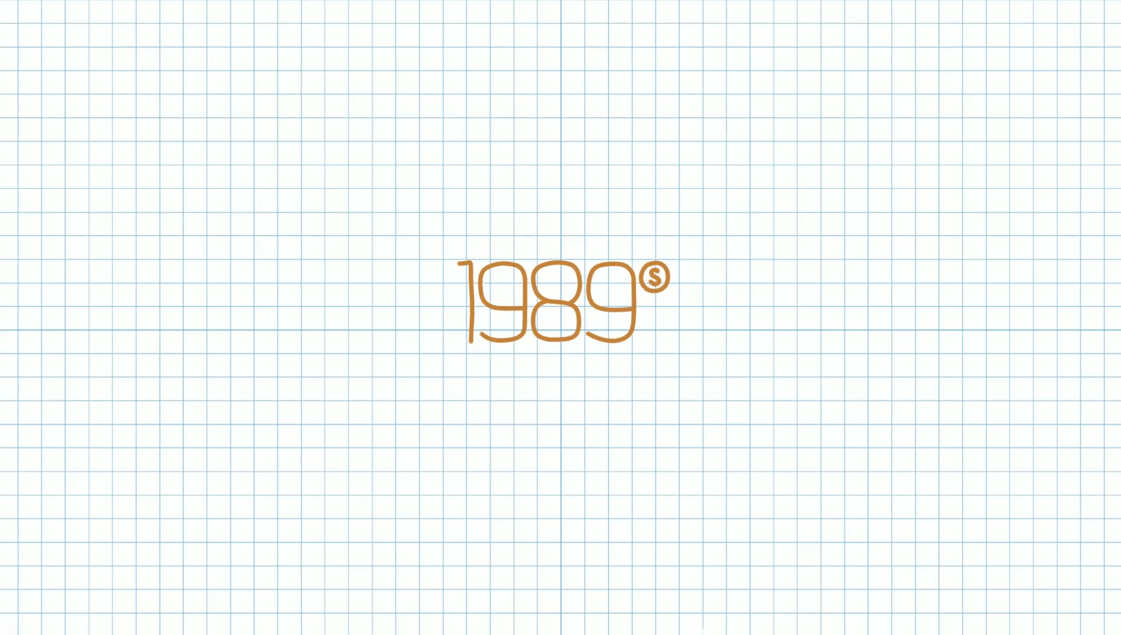
Hát và vận động theo BH : “ Chiếc bụng đói”

Slide 3



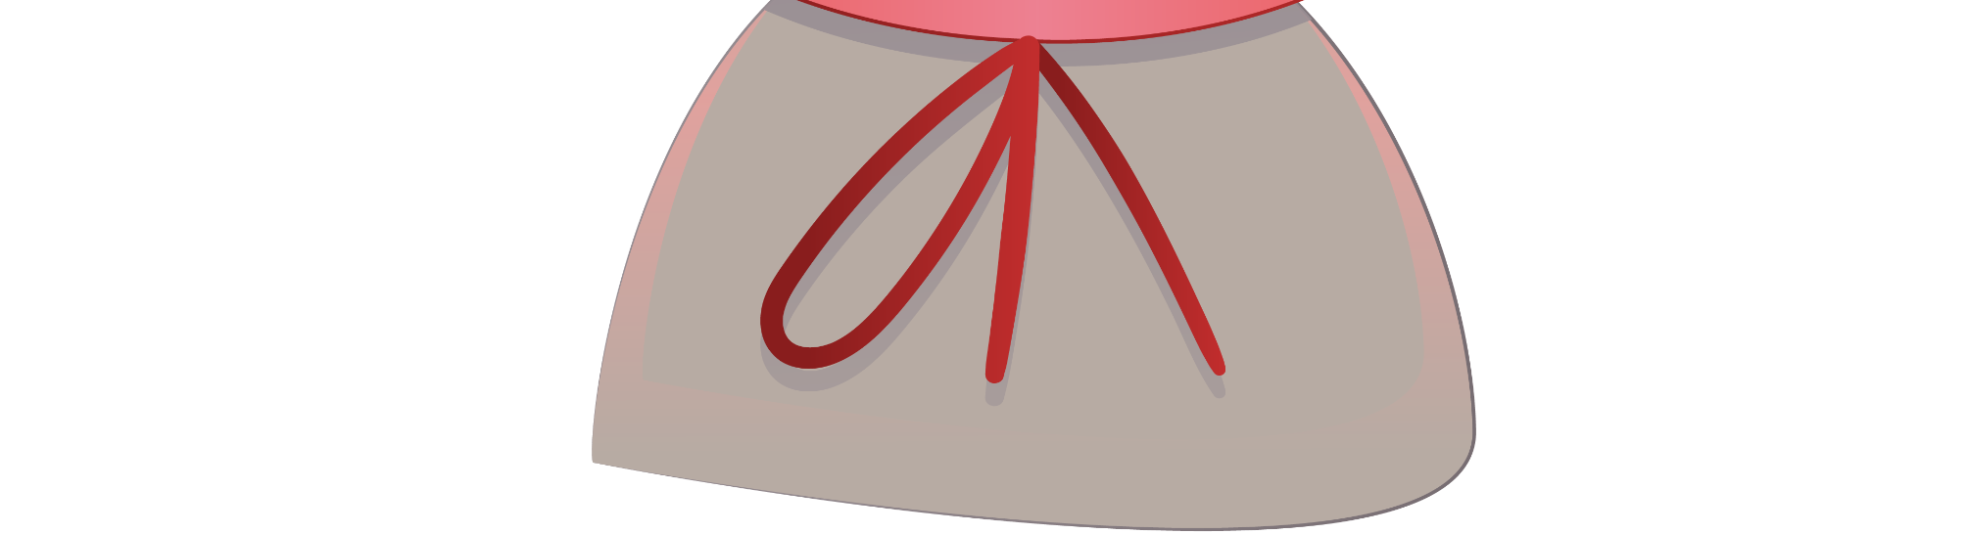
TRÒ CHƠI:
AI TINH MẮT

Slide 4
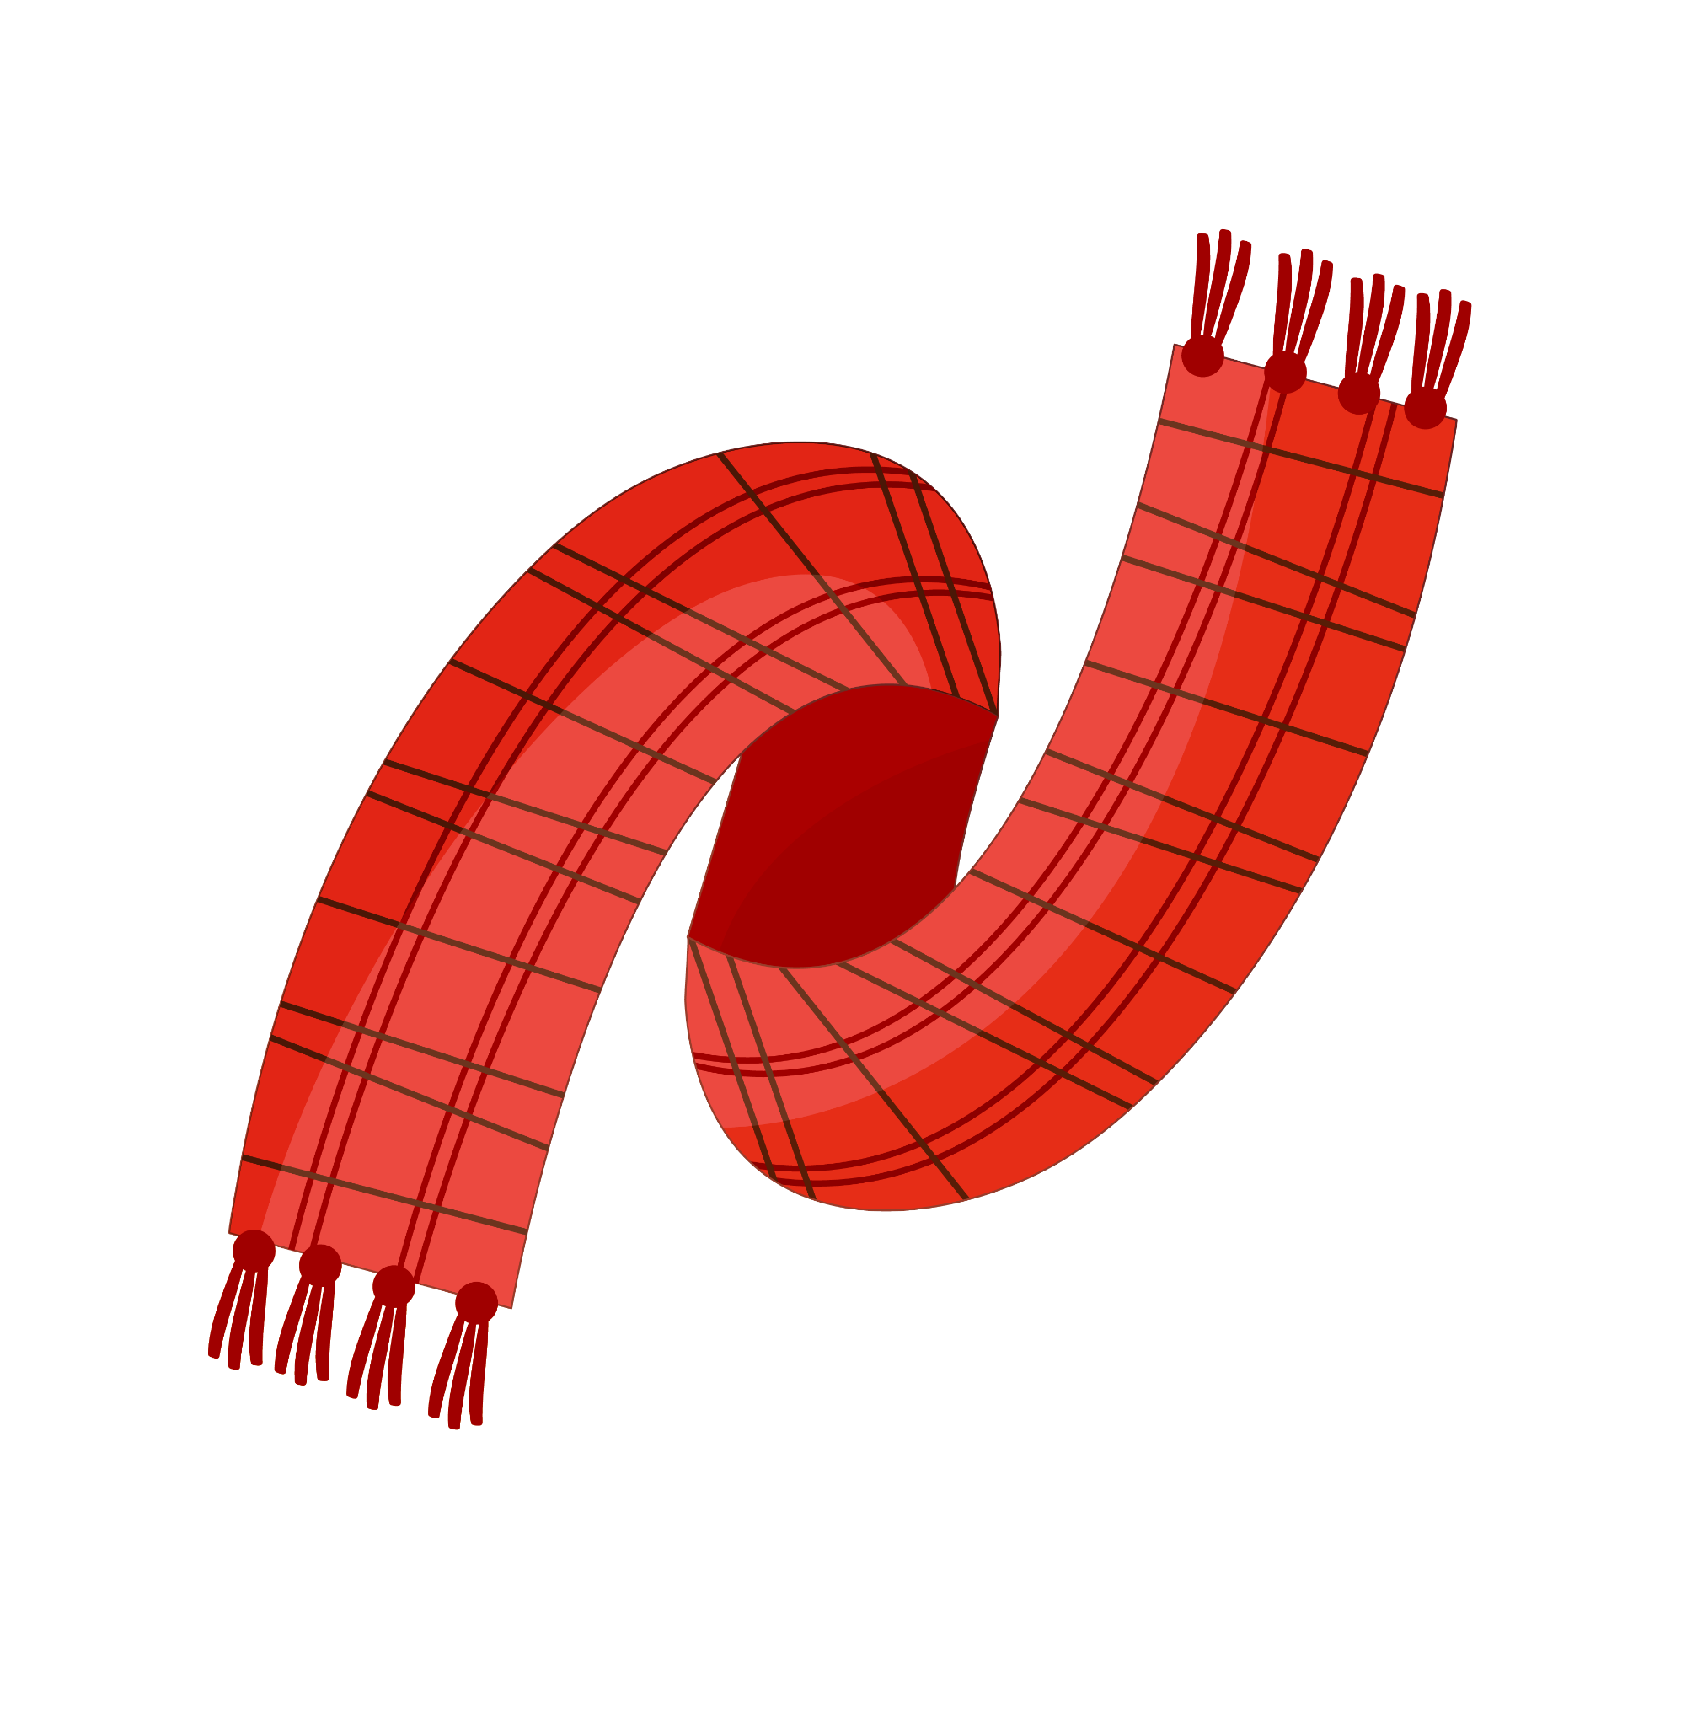

Bé hãy chọn đáp án đúng nhé
5
6
4

Slide 5

Bé hãy chọn đáp án đúng nhé
3
6
4

Slide 6

1
2
3
4
5
6
4
3
6

Slide 7

1
2
3
4
6
1
5
4
6
5
6

Slide 8

1
2
3
4
6
2
5
4
6
5
6

Slide 9

1
2
3
4
6
3
5
4
3
5
6

Slide 10
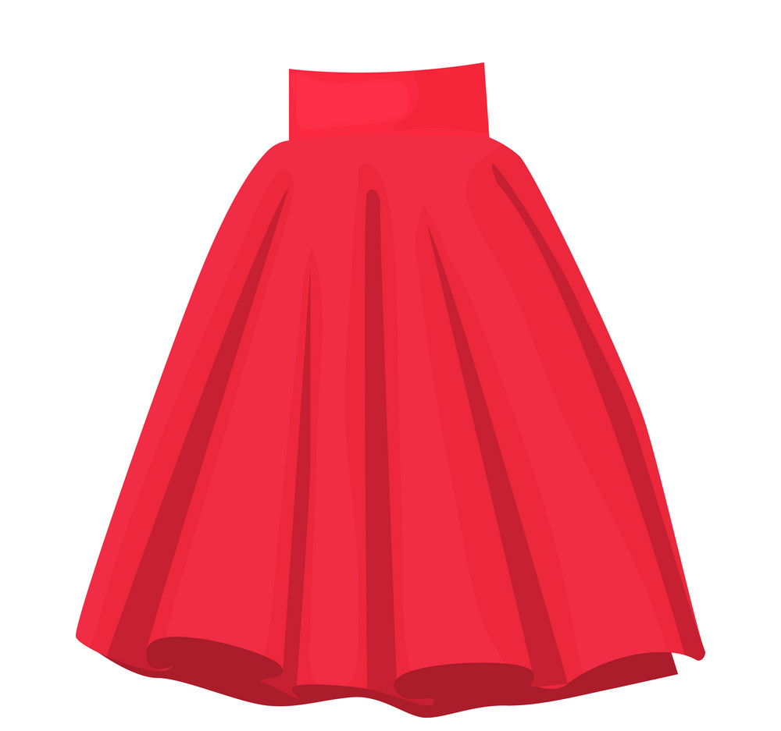
1
2
3
4
6
4
5
3
2
4
6

Slide 11

1
2
3
4
6
5
5
1
6
5
6

Slide 12
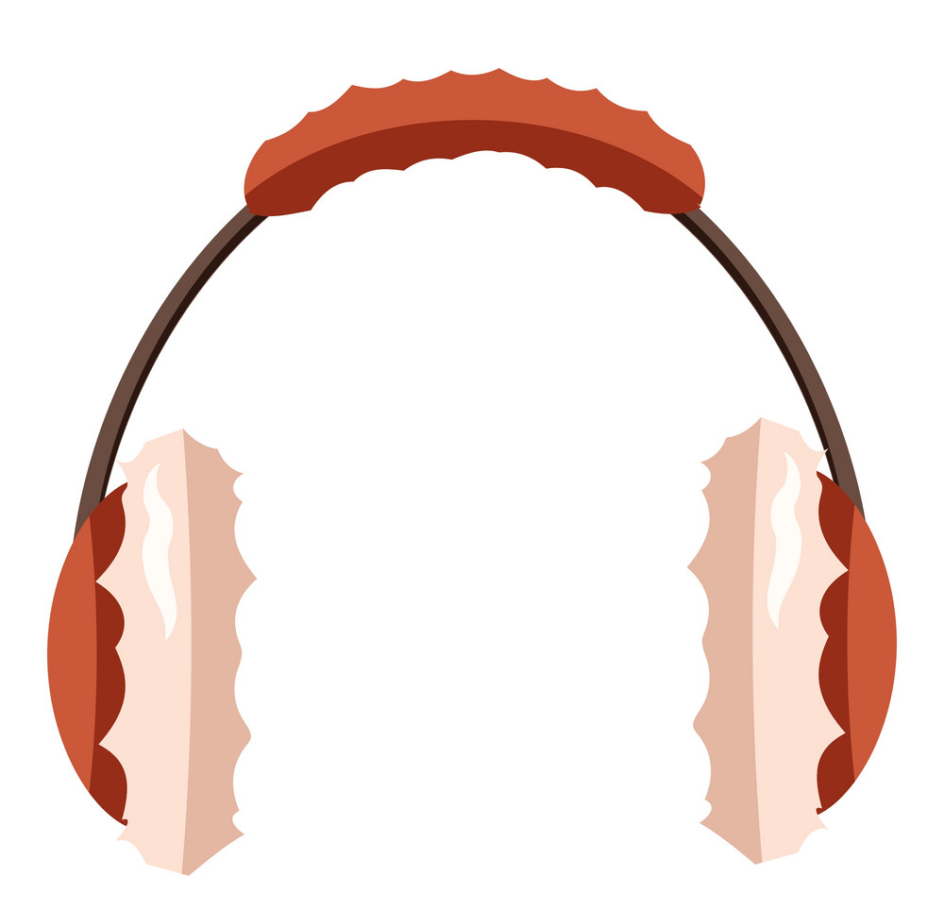
1
2
3
4
6
6
5
2
1
0
6

Slide 13
TRÒ CHƠI:
BÉ THÔNG MINH

Slide 14


Bé hãy tách đồ vật trong hình thành hai phần và chọn đáp án đúng nhé !
1
2
3
5
4
5
1
4
6
3

Slide 15
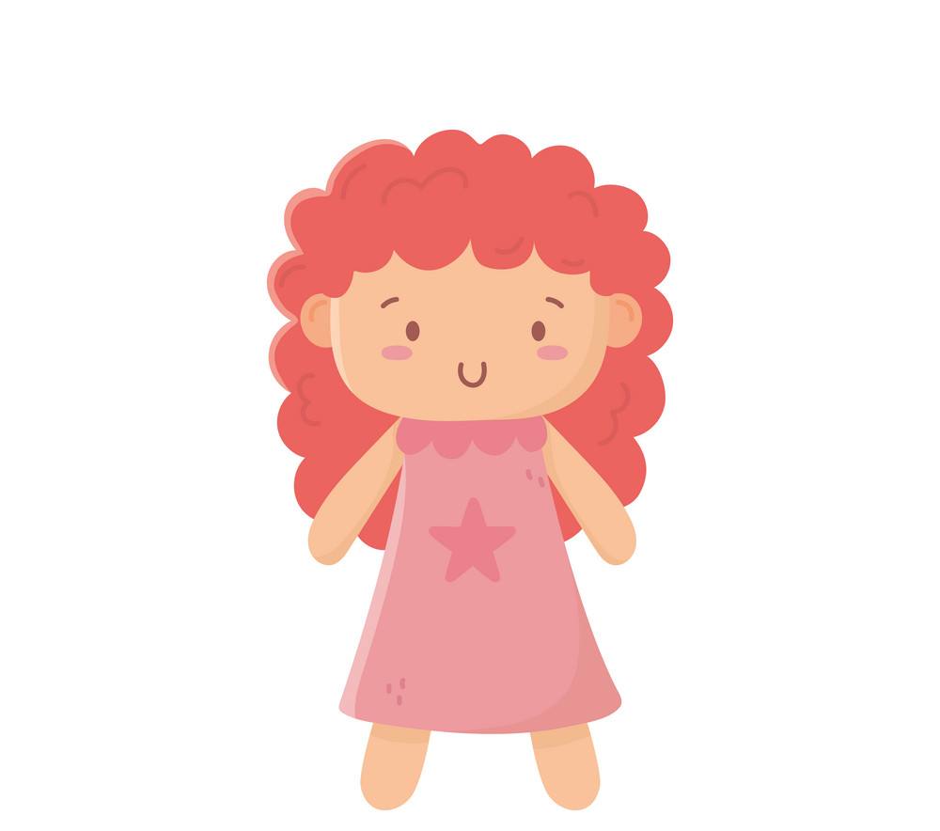
Bé hãy tách đồ vật trong hình thành hai phần và chọn đáp án đúng nhé !
1
2
3
5
4
2
5
4
6
3

Slide 16


Bé hãy tách đồ vật trong hình thành hai phần và chọn đáp án đúng nhé !
1
2
3
5
4
5
3
4
6
3

Slide 17
XIN CHÀO VÀ HẸN GẶP LẠI
CÁC CON

